Slide 1
Django 50 Hrs by Uncle Engineer
EP8
https://www.youtube.com/watch?v=vWsXrTkYtmk&feature=youtu.be&fbclid=IwAR2ADpNJ4Wbcyv8iSIHPw3DSjRSEwSN4XqXikYAS-LF9XTVsifp9z3NYeSk

Slide 2
Outline
Upload Image Form
Register Form

Slide 3
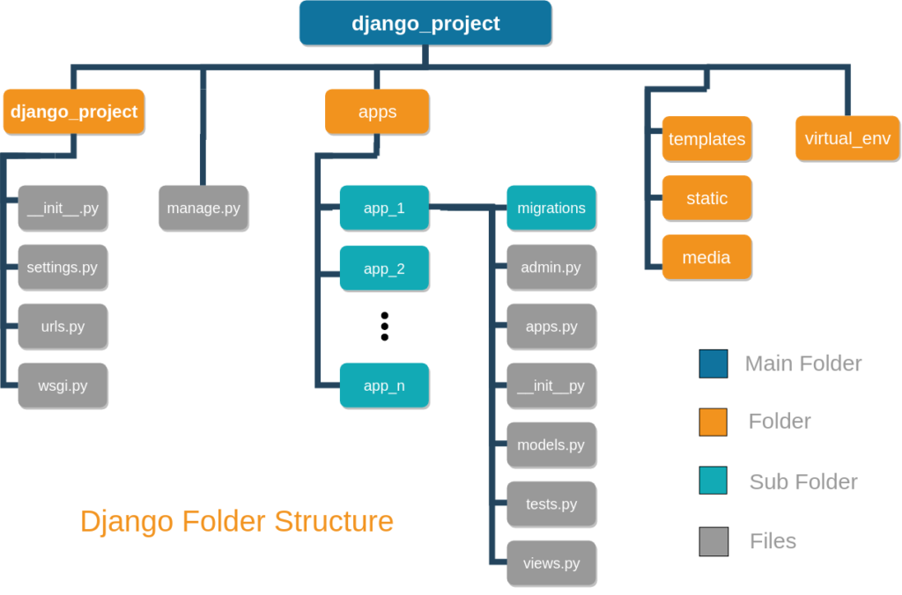
โครงสร้างของ Django
https://studygyaan.com/django/best-practice-to-structure-django-project-directories-and-files

Slide 4
Start Project: firstweb
ไปที่ E:\Django50Hours
Activate environment
.\venv\scripts\activate
สร้างโปรเจคชื่อ firstweb
django-admin startproject firstweb
เข้าไปในโฟลเดอร์ firstweb
cd firstweb
เรียกใช้ไฟล์ manage.py จะทำการจัดการเว็บ และเป็นการ start server
python manage.py runserver
ปิดการ run server
Ctrl+C
E:\Django50Hours
venv
firstweb
firstweb
Project setting
db.sqlite3
manage.py
app : myapp
Notes:
manage.py
ไฟล์หลักที่ใช้ในการจัดการเว็บ
db.sqlite3
ฐานข้อมูลของเว็บ โดยใช้ sqlite ที่ติดตั้งมากับ python อยู่แล้ว
ทั้งนี้สามารถใช้ฐานข้อมูลตัวอื่นก็ได้ เช่น PostgreSQL, mySQL
ข้อเสียของ sqlite จะไม่มีหน้า GUI

Slide 5
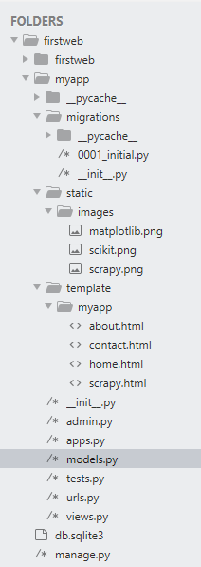
Summary EP4
เมื่อ Client มีการส่ง request ผ่านทาง web browser สิ่งที่เกิดขึ้นคือ
เข้ามาที่โปรเจค firstweb
Level1: เข้ามาตรวจสอบที่ firstweb\urls.py
ดู request ว่าต้องการเข้าหน้า admin ไหม ถ้าใช่ก็จะแสดง หน้า admin ให้ login
ถ้าไม่ใช่ก็จะต้องต่อไปยัง myapp\urls.py
Level2: เข้ามาที่ firstweb\myapp\urls.py
มีการเรียก path ของ Home
Home เป็นการ import มาจาก .views ดังนั้นจึงต้องไปดูไฟล์ firstweb\myapp\views.py
Level3: เข้ามาที่ firstweb\myapp\views.py
มีการ render จากไฟล์ myapp/home.html
Level4: แสดงหน้าเว็บ home.html

Slide 6
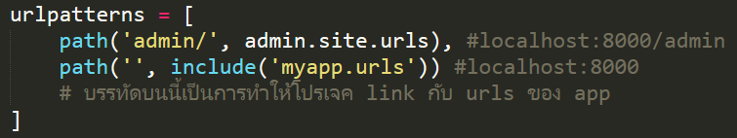
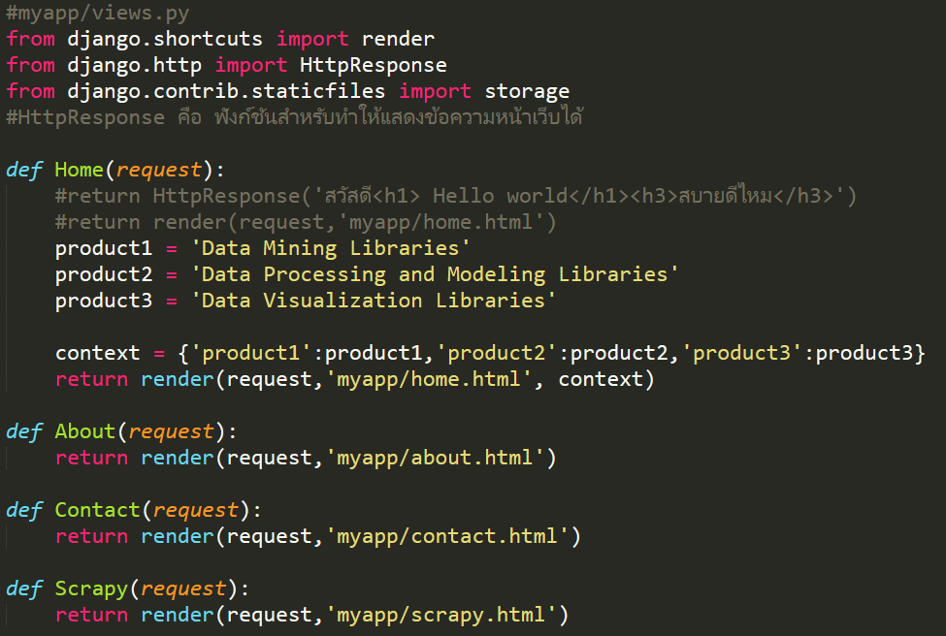
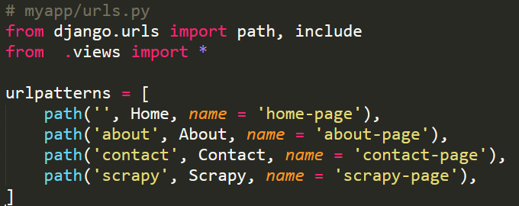
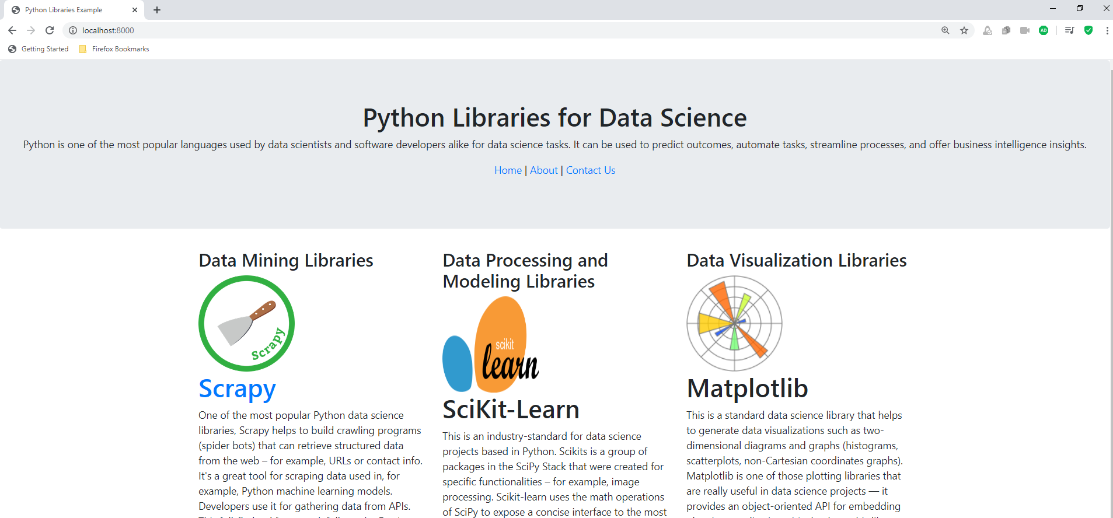
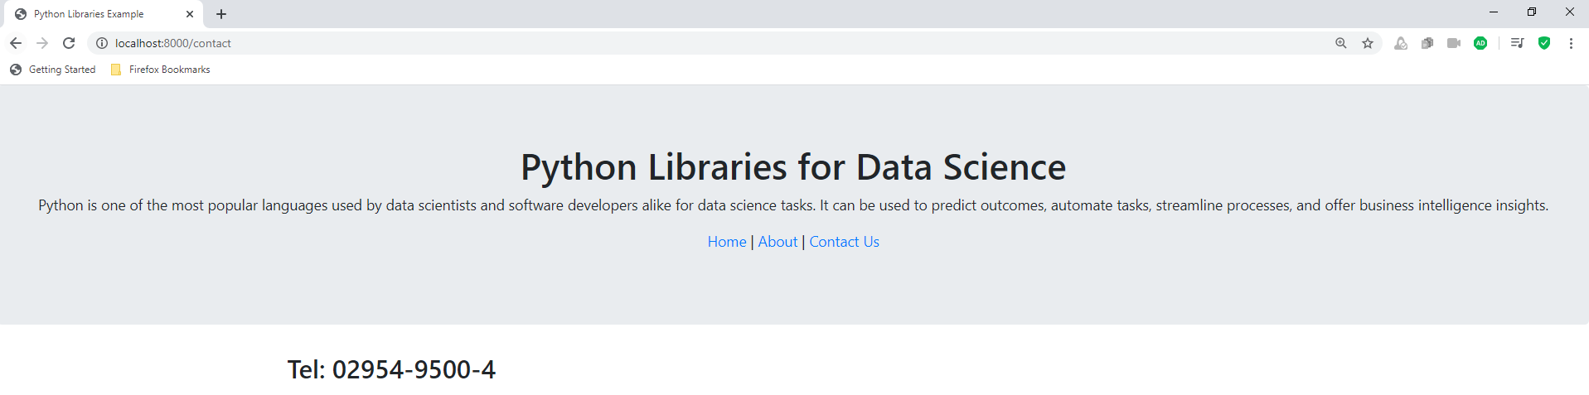
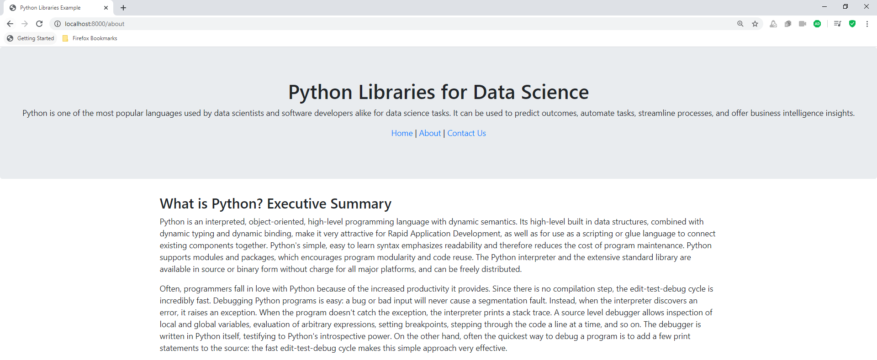
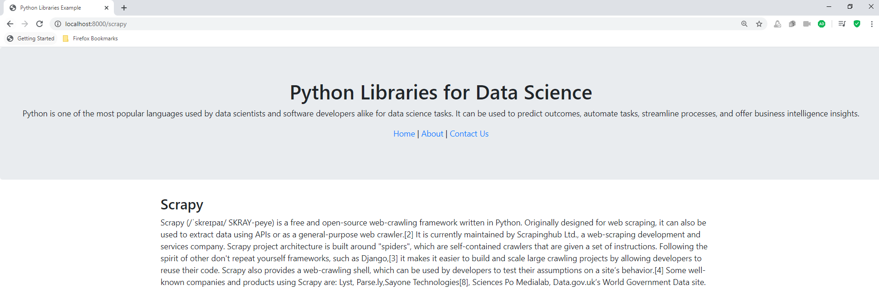
firstweb\urls.py
firstweb\myapp\views.py
firstweb\myapp\urls.py
template\myapp\home.html
template\myapp\contact.html
template\myapp\about.html
template\myapp\scrapy.html

Slide 7
แก้ไข models.py
หลังจากแก้ไขโมเดลต้องทำการ makemigrations และ migrate ใหม่
python manage.py makemigrations
python manage.py migrate

Slide 8
Upload Image Form

Slide 9
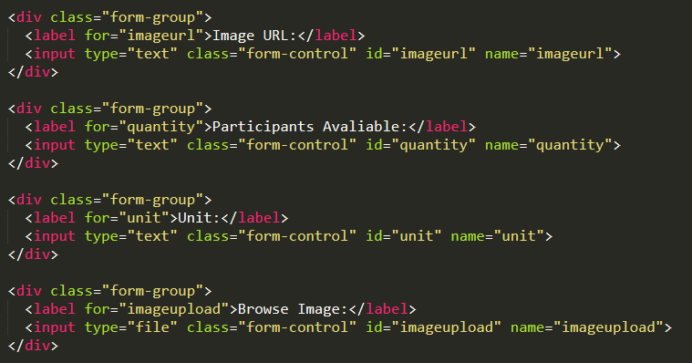
แก้ไขไฟล์ addproduct.html
จุดประสงค์ เราจะแก้การแสดงผลในไฟล์ addproduct.html ให้มี field ที่สามารถ upload ข้อมูลของ quantity, unit, image ได้โดยไม่ต้องผ่านทางหน้า admin
model.py | addproduct.html (label for)
quantity | quantity
unit | unit
image | imageupload

Slide 10
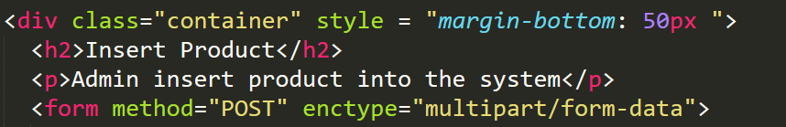
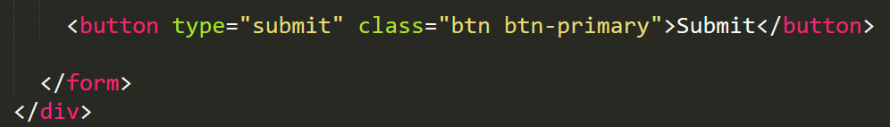
Upload Image Form
ในไฟล์ addproduct.html ถ้าหากมี input ที่เป็นประเภท file ทั้งไฟล์รูป ไฟล์ PDF จะต้องใส่อะไรบางอย่างเข้าไป เพื่อให้ upload file ได้
ต้องเข้าไปแก้ในส่วนของ <form method="POST">
หา form มันอยู่ติดขอบเกินไป ก็ให้ใส่ <div> ครอบ <form>

Slide 11
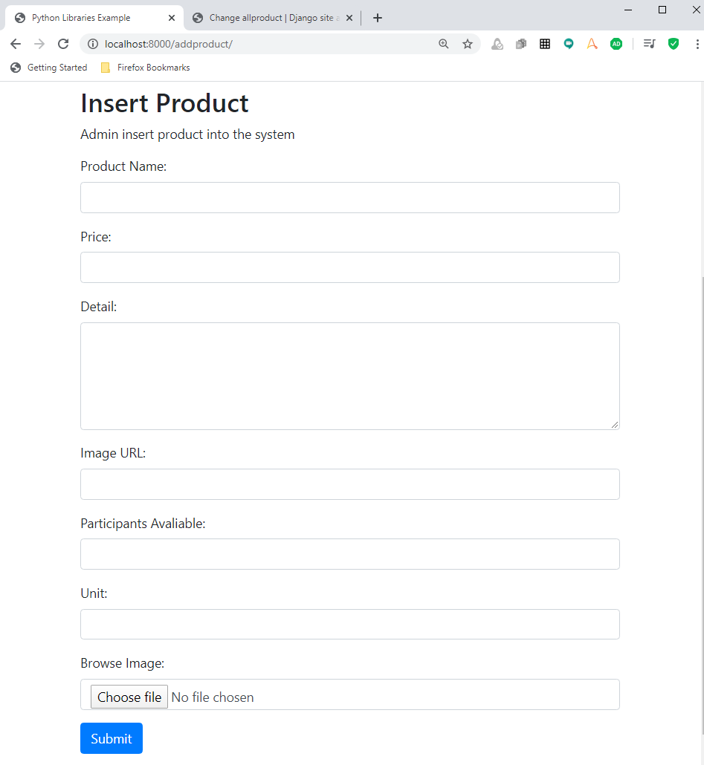

Slide 12
Upload ภาพขึ้นไปเก็บใน Database

Slide 13
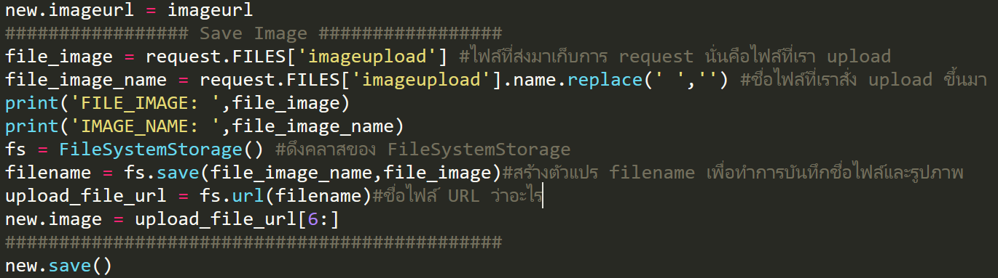
แก้ไขไฟล์ views.py
Import FileSystemStorage เพื่อนำรูปภาพที่เรา upload จากหน้า addproduct.html ไปเก็บใน database
ในส่วนของฟังก์ชัน def AddProduct (request) เพิ่มส่วนของ request.FILES['imageupload’]
imageupload คือชื่อที่ตั้งไว้ในไฟล์ addproduct.html

Slide 14
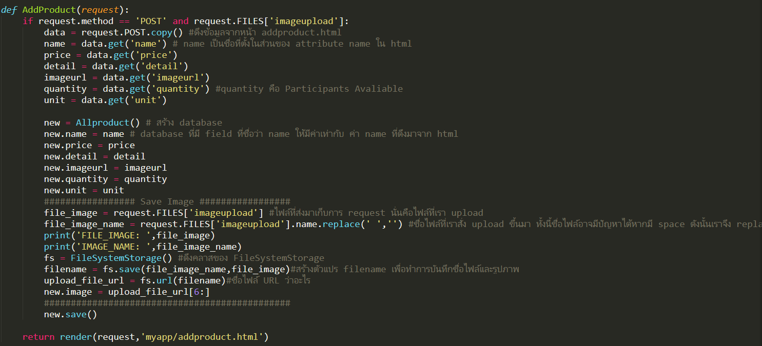

Slide 15
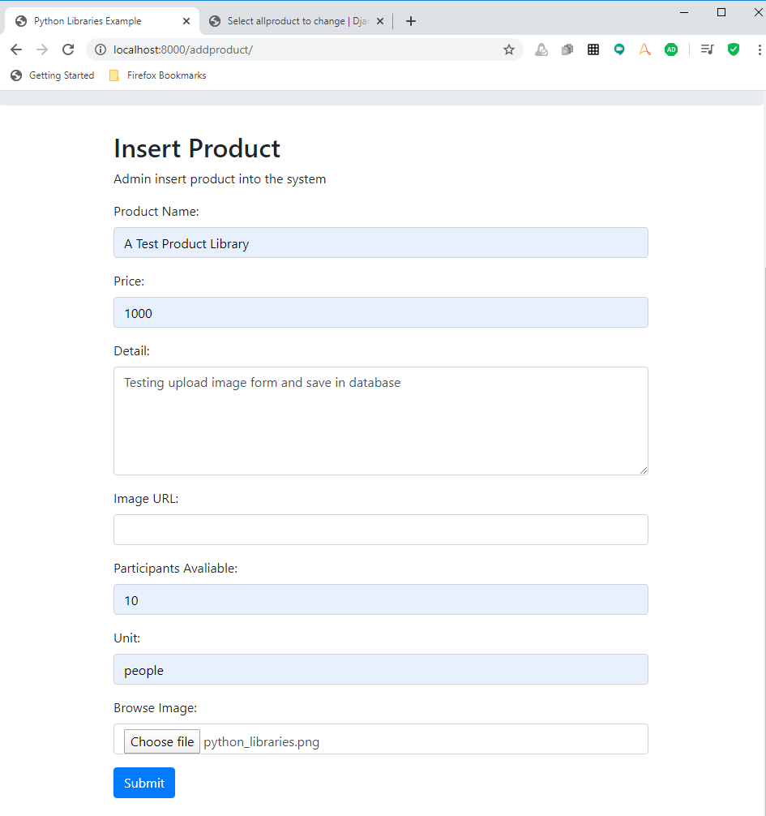

Slide 16
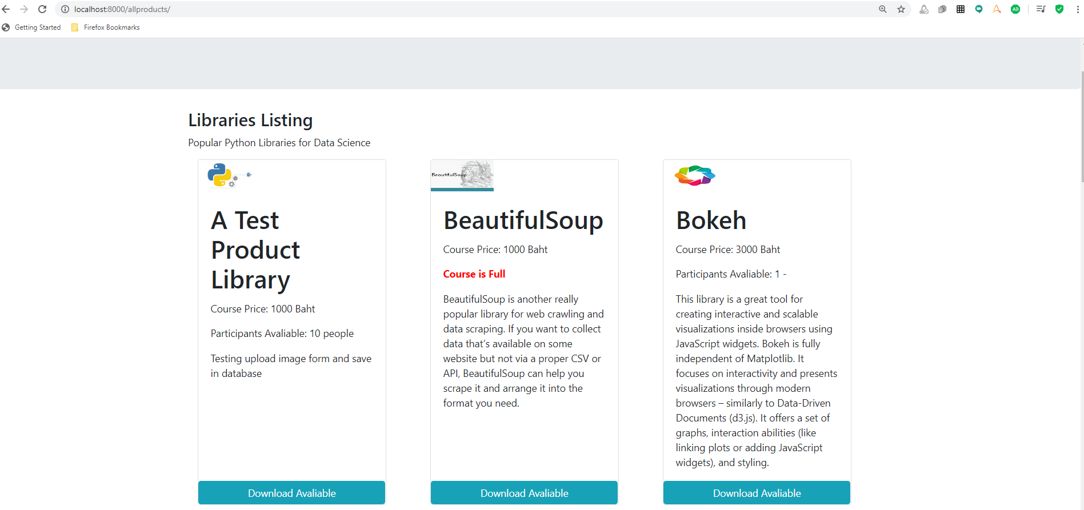

Slide 17
การตัดคำให้เหลือจำนวนตัวอักษรที่กำหนด

Slide 18
แก้ไขไฟล์ allproduct.html
จุดประสงค์เพื่อให้หน้า allproduct.html แสดงข้อมูลในส่วนของ detail ตามจำนวนตัวอักษรที่กำหนด และมี ellipsis (…) แสดงขึ้นมาเพื่อให้ไปอ่านข้อความเพิ่มเติม
truncatechars_html:50 หมายถึงการตัดข้อความในเอกสาร HTML ให้แสดงแค่เพียง 50 ตัวอักษรเท่านั้น

Slide 19
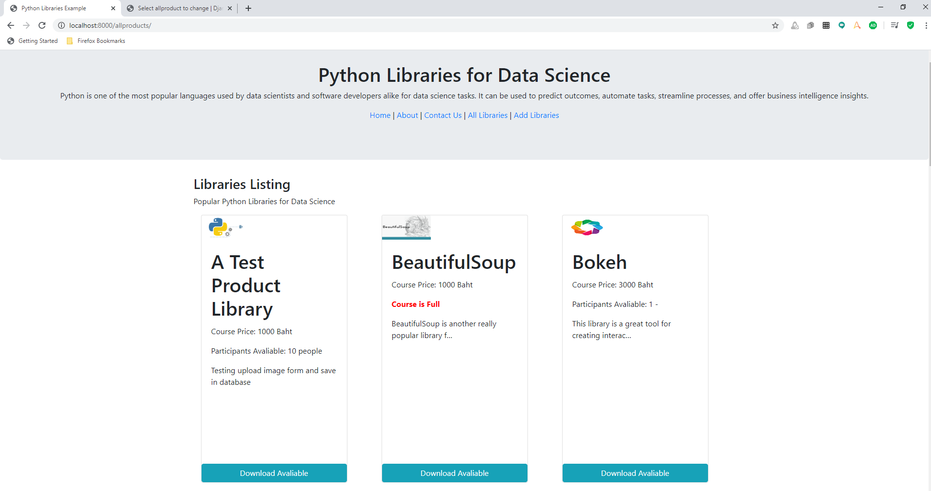

Slide 20
การใส่ Line break
กรณีที่เราพิมพ์ข้อความในส่วนของ detail แล้วมีการ enter ขึ้นบรรทัดใหม่ แต่เวลาที่แสดงผลในหน้า allproduct.html กลับไม่มีการ enter ขึ้นบรรทัดใหม่
แก้ได้ด้วยคำสั่ง linebreaks

Slide 21
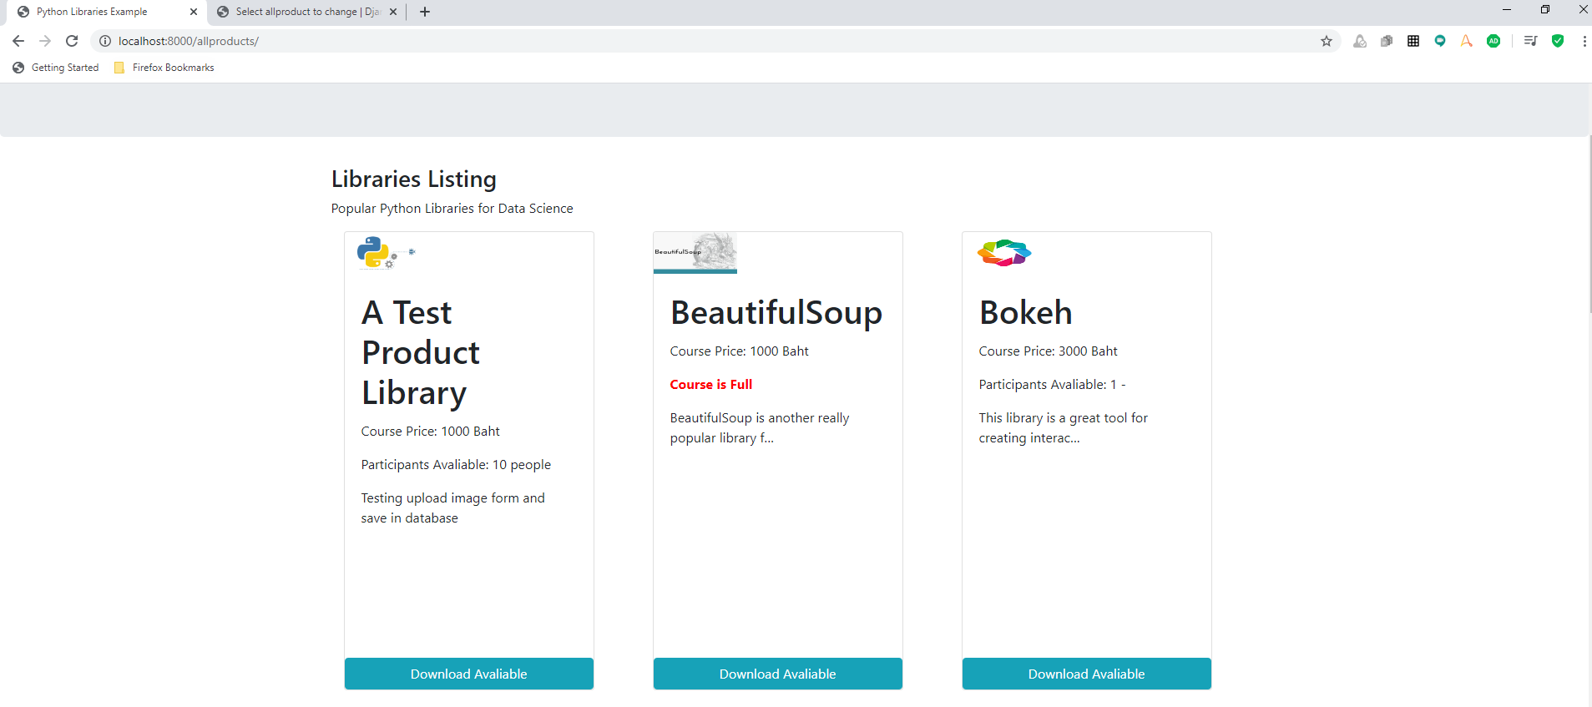

Slide 22
Register Form

Slide 23
Save As register.html
ทำการ save as จากไฟล์ addproduct.html เป็น register.html

Slide 24
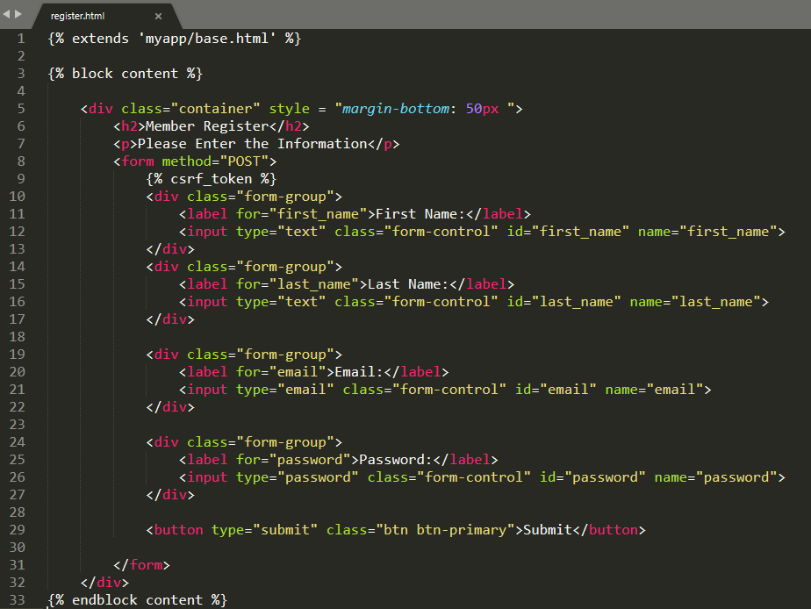

Slide 25
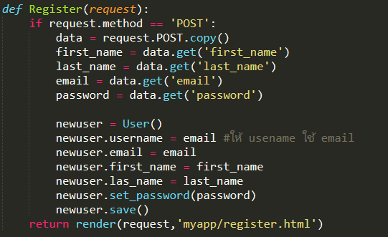
ไฟล์ views.py
สร้างฟังก์ชัน

Slide 26
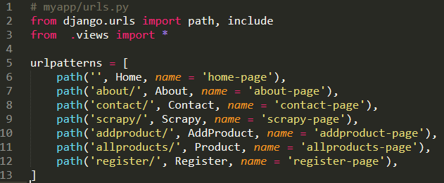
ไฟล์ urls.py

Slide 27
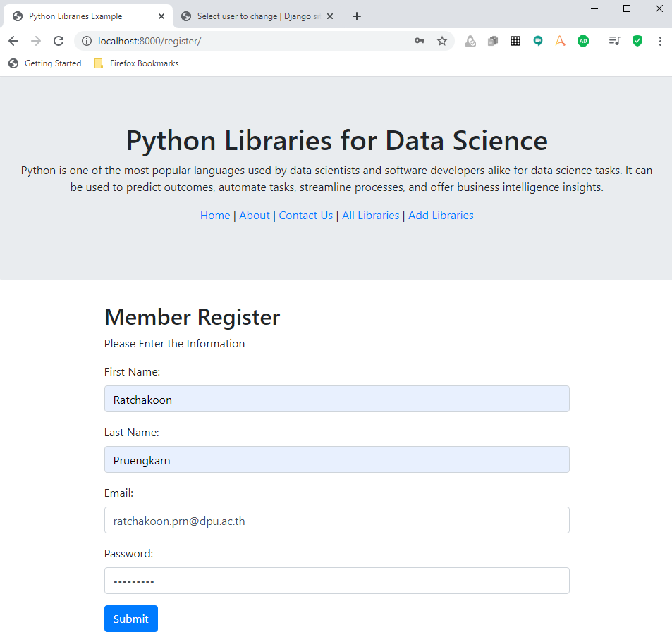

Slide 28
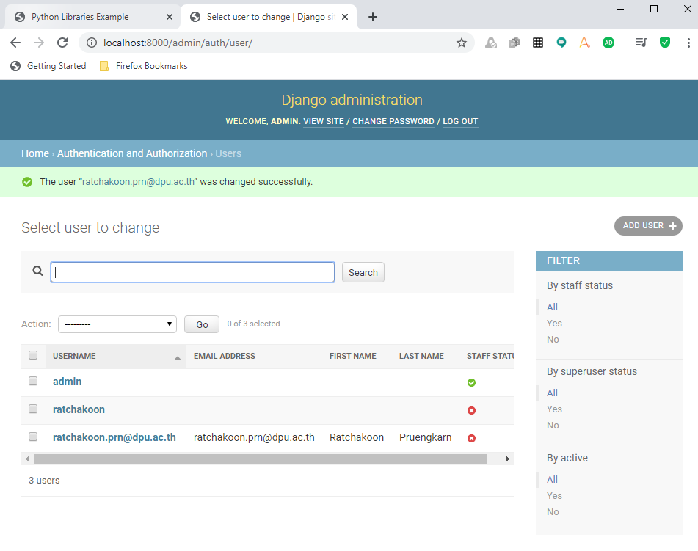

Slide 29
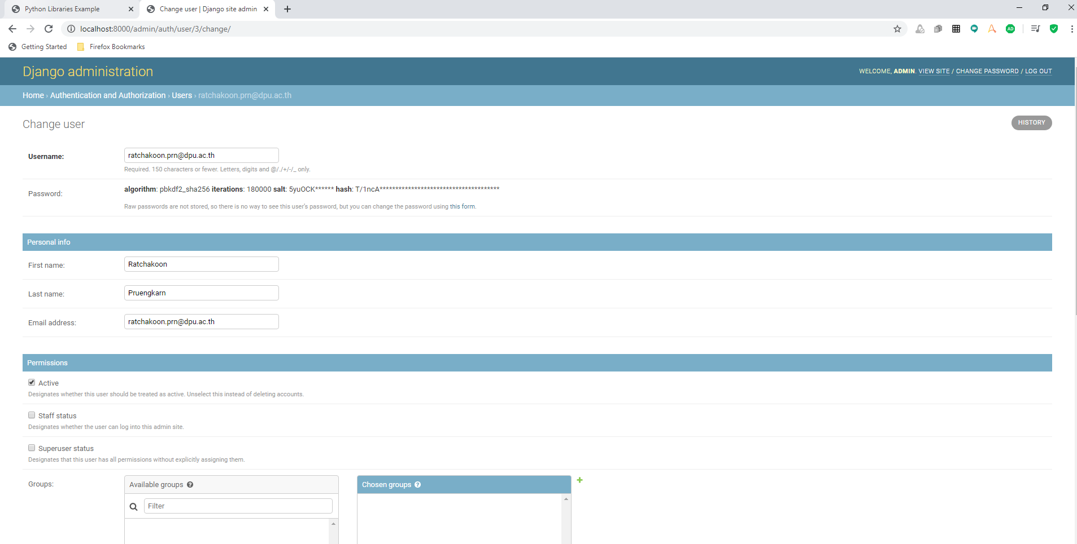

Slide 30
เพิ่มลิงค์ Register

Slide 31
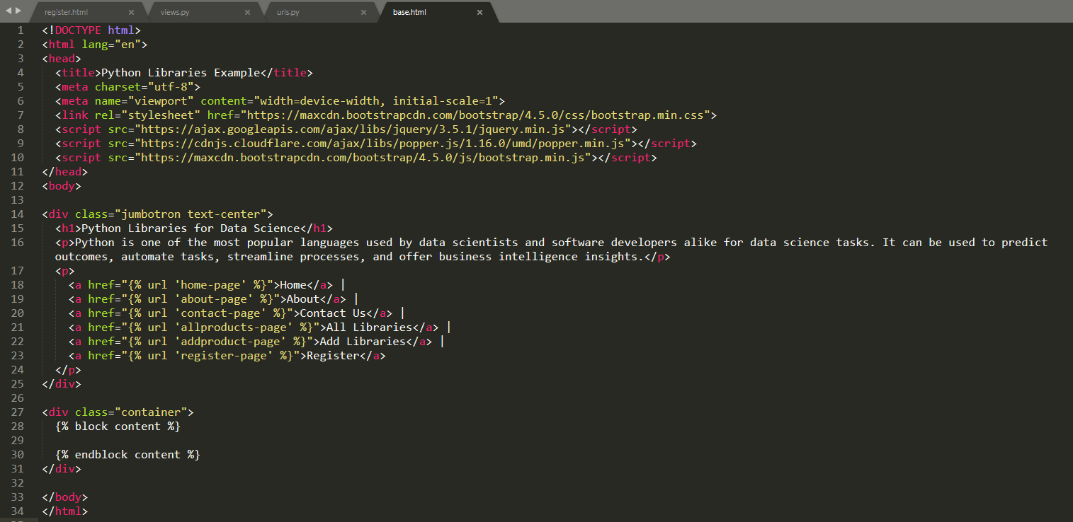
แก้ไขไฟล์ base.html
เพิ่มลิงค์ Register

Slide 32
กำหนดให้ต้องทำการ Login ก่อนถึงจะทำการ Add Libraries ได้

Slide 33
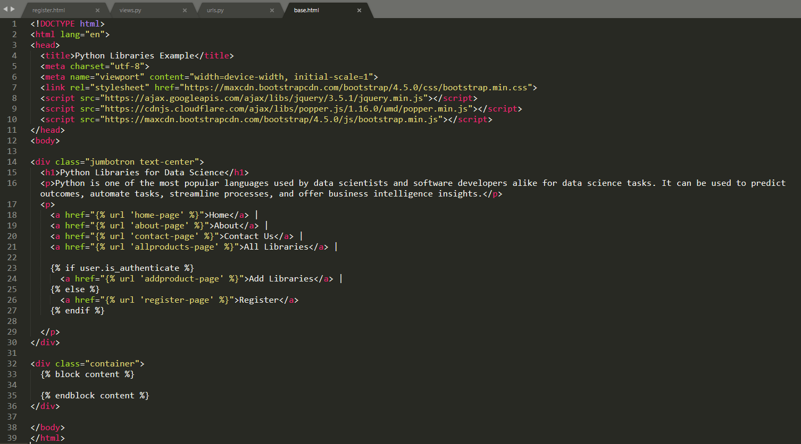

Slide 34
